Slide 1
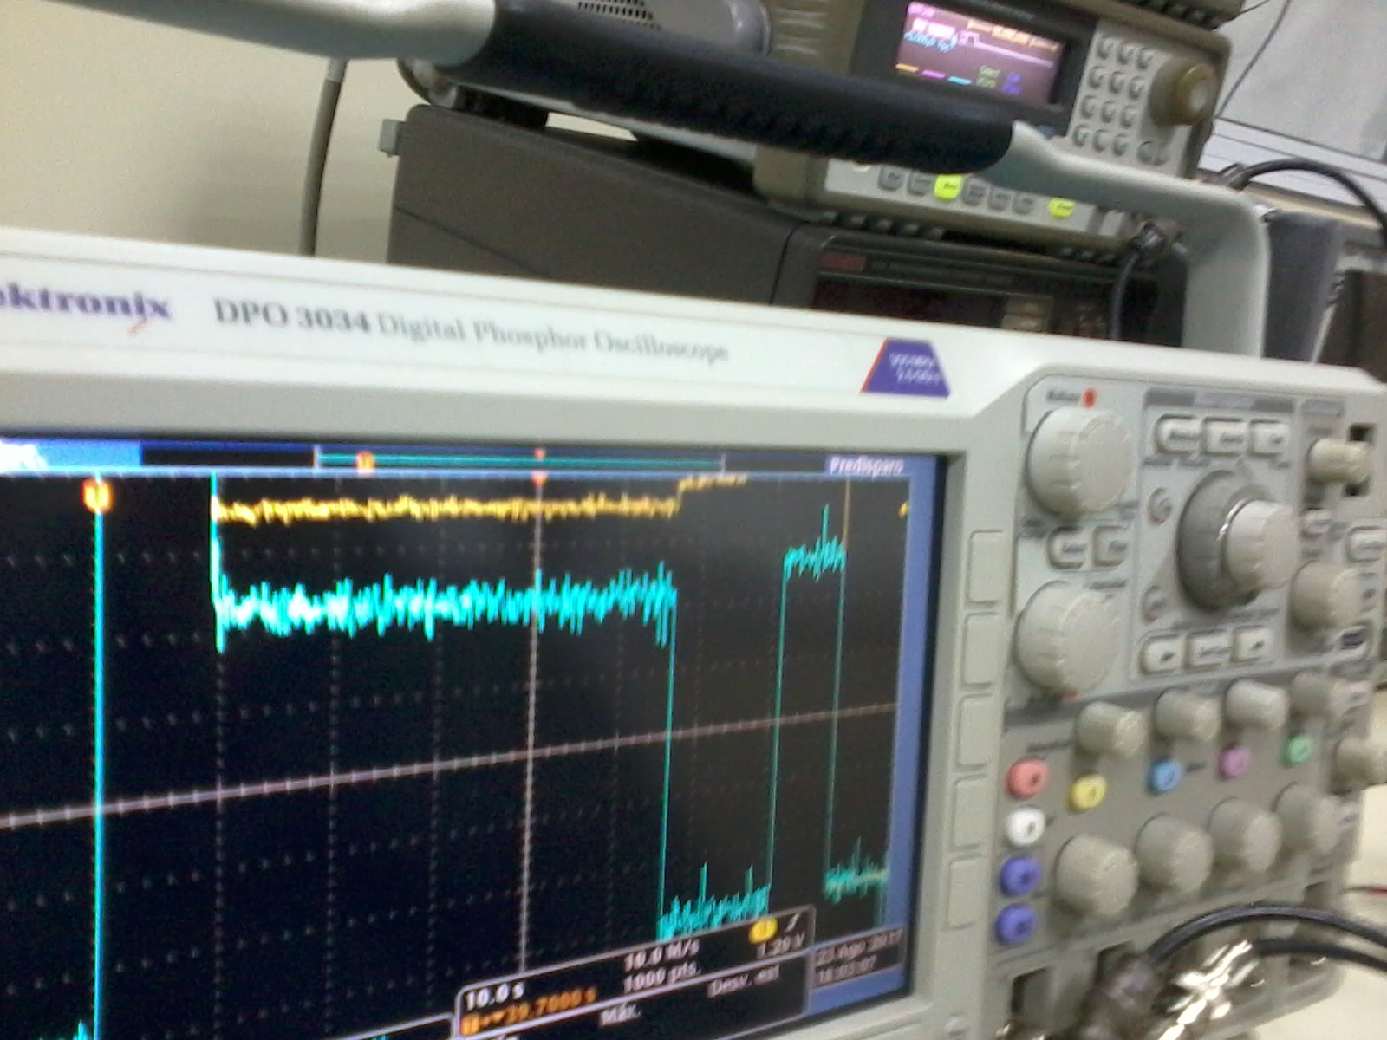
SWITCH EN LA RELAJACIÓN ??
22-08

Slide 2
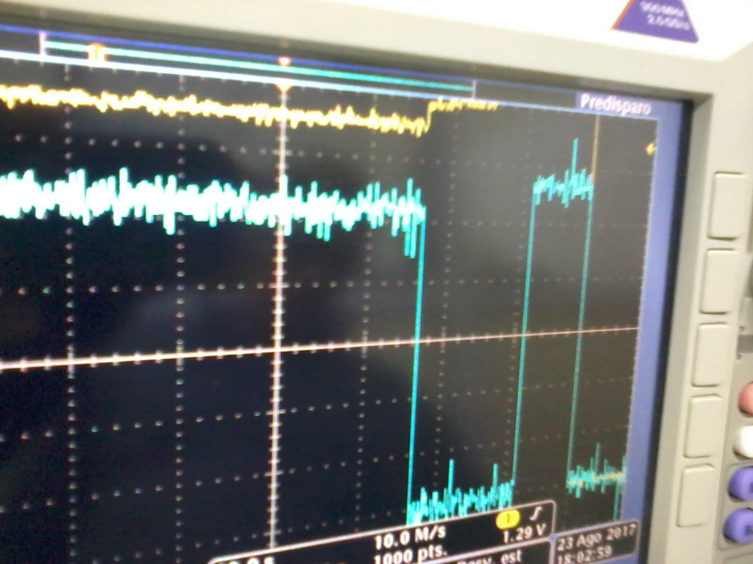
22-08

Slide 3
22-08

Slide 4
En los dos datos que tomamos el tiempo a esperar para ver la relajación completa sería similar.
22-08

Slide 5
Subió un poquito Rm
24-08

Slide 6
Bajó unpoco Rm
24-08

Slide 7
muestra X2 la resistencia esta en alrededor de 188 ohms
Si lo miramos con ganas quiere subir la Rrem
24-08

Slide 8
Pulsos de V muestra X2
Lo más probable es que sea el contacto por ser algo aislado ☹
Siempre bajaba
Le hicimos algo o es el contacto?
28-08

Slide 9
Pulsos de V muestra X2
Será 4.1 V
lo que necesitamos?
28-08

Slide 10
NO murió la muestra X2
están despegados los dos contactos

